Slide 1
Report Final Project Sanbercode Machine Learning

Slide 2
Bussiness Understanding
Minyak goreng merupakan kebutuhan primer dalam memasak bagi orang indonesia, namun belakangan harga minyak goreng melambung tinggi dan sangat susah untuk ditemukan dipasaran. Berdasarkan permasalahan itu saya ingin mengambil topik 'minyak goreng' untuk mengetahui sentimen masyarakat terhadap kelangkaan dan mahalnya minyak goreng di indonesia ahir-ahir ini.

Slide 3
Data Understanding
Data yang saya pakai berasal dari 2 sumber yakni Twitter dan Website Kompas.com
Twitter dengan kata kunci ‘Minyak Goreng’ yang akan mengambil tweet terbaru sebanyak 1000 tweet untuk menjadi data df_tweet
Website Kompas.com dengan keyword ‘Minyak Goreng’ yang akan mengambil halaman 1-3 dari hari ini, scapping tersebut mendapatkan 45 judul berita tentang minyak goreng

Slide 4
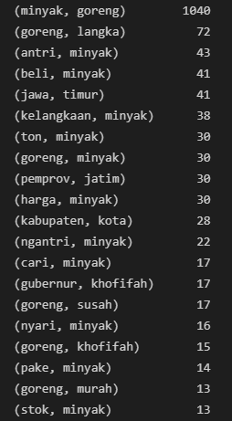
Hasil dari df_tweet – bigram result
Dari data bigram tweet disamping dapat diberi kesimpulan bahwa banyak tweet yang berisi tentang minyak goreng, goreng langka, antri minyak, beli minyak, dll
Dapat disimpulkan bahwa
Banyak masyarakat yang mengantri untuk membeli minyak goreng, namun minyak goreng masih langka terutama di wilayah jawa timur

Slide 5
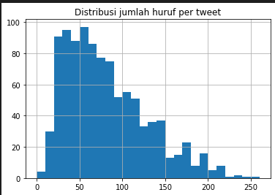
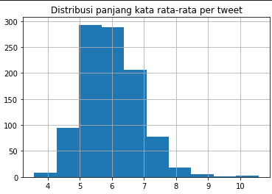
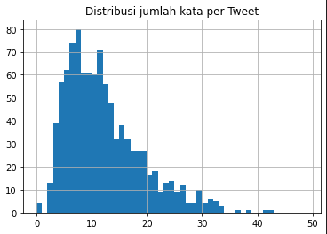
Hasil dari df_tweet
Jumlah huruf rata-rata pada setiap tweet sebanyak 60 huruf
Jumlah kata rata-rata pada setiap tweet sebanyak 9 kata
Panjang kata rata-rata per tweet yakni 6

Slide 6
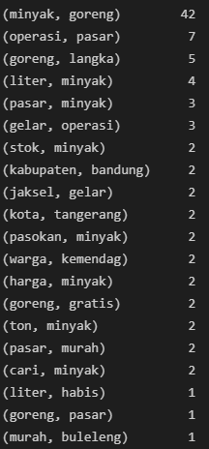
Hasil dari df_news – bigram result
Dari data bigram news disamping dapat diberi kesimpulan bahwa banyak berita yang berisi tentang minyak goreng, operasi pasar, minyak langa, dll
Dapat disimpulkan bahwa
Masih banyak minyak goreng yang langka, dan pemerintah mulai rutin menggelar operasi pasar atau gelar operasi pasar. Kabupaten bandung, jaksel, dan kota tanggerang menjadi wilayah yang disebut dalam berita

Slide 7
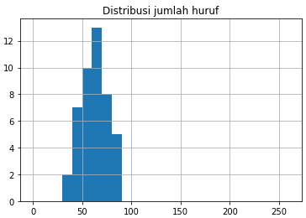
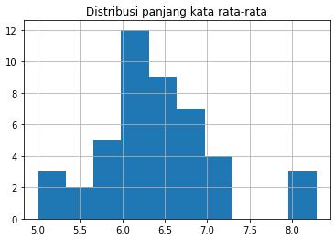
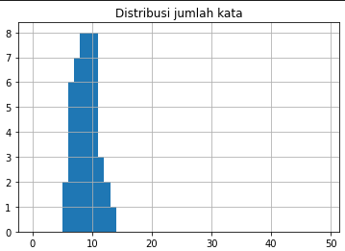
Hasil dari df_news
Jumlah huruf rata-rata pada setiap judul berita sebanyak 70 huruf
Jumlah kata rata-rata pada setiap judul berita sebanyak 9 kata
Panjang kata rata-rata per judul berita yakni 6.5

Slide 8
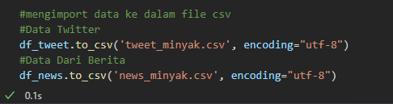
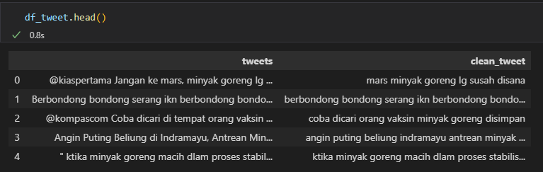
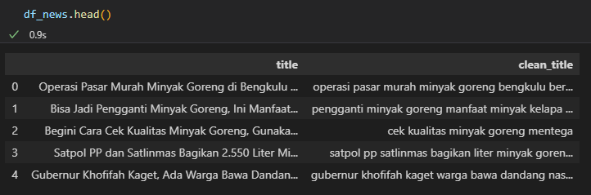
Import menjadi csv

Slide 9
Kesimpulan
Dari data tweet maupun dari berita dapat disimpulkan bahwa masih terjadi kelangkaan minyak goreng diberbagai daerah terutama daerah jawa timur, akibat kelangkaan tersebut harga minyak goreng melambung tinggi. Di jawa Barat sudah mulai gencar melakukan operasi pasar guna melihat stok minyak goreng dan mengendalikan harga
Saran
Sebaiknya pemerintah gencar melakukan operasi pasar diberbagai daerah untuk memantau stok dan harga dari minyak goreng dan juga menghindari adanya oknum yang menimbun minyak goreng.

